Slide 1

Articulação internacional por controle e transparência
Maria João Kaizeler
Especialista em Gerenciamento Financeiro
Banco Mundial - Brasil

Slide 2

Grupo Banco Mundial
Banco Internacional para a Reconstrução e Desenvolvimento - Bird, 187 membros
Início das operações: 1946
Associação Internacional para o Desenvolvimento - AID, 170 membros
Fundação: 1960
Banco Mundial
Corporação Financeira Internacional – IFC
Fundação: 1956, 182 membros
Grupo
Banco Mundial
Agência Multilateral de Garantia de Investimentos – AMGI Fundação: 1988, 175 membros
Centro Internacional para Acerto de Disputas de Investimento - CIADI, 147 membros
Fundação: 1966

Slide 3
Missão/Desafios
Trabalhando por um mundo
sem pobreza
  Ajudar a reduzir a pobreza global e promover a prosperidade compartilhada
  Cumprir as metas de Desenvolvimento do Milênio
  Apoiar os países em desenvolvimento, trabalhando em parceria para reduzir a pobreza
  Construção de um ambiente favorável para investimentos, geração de empregos e crescimento sustentável, apoiando os pobres para que participem do crescimento

Slide 4
Governança e Luta Contra a Corrupção
Baixos níveis de governança e/ou altos níveis de corrupção podem anular a missão do BM
  Recursos críticos para o desenvolvimento são utilizados de forma ineficiente ou são desviados para outros propósitos
  Investidores são desencorajados pelo clima impróprio para o investimento e por falta de credibilidade das contas públicas
  Os pobres não têm acesso aos serviços básicos e críticos porque a prestação de serviços públicos em zonas mais pobres pode induzir a cobrança de “taxas ilegais”

Slide 5
Eixos para a Boa Governança
Informações exatas, pertinentes e oportunas
Contabilidade
Garantia sobre o alcance dos objetivos
Controle Interno
Garantia independente da integridade das informações das operações do governo
Controle Externo
Ambiente Robusto de Gestão Financeira
Fornece os meios em que os gestores públicos prestam contas sobre o uso dos recursos públicos
Boa Governança
Capacidade do governo gerir efetivamente os recursos públicos e tomar boas decisões
Crescimento Econômico
Capacidade aumentada da economia para satisfazer as necessidades dos cidadãos

Slide 6
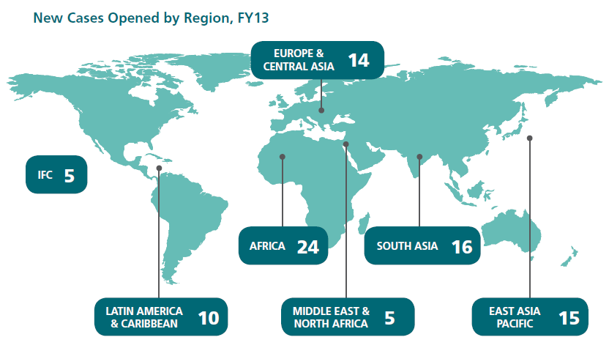
Alguns casos

Slide 7
Alguns achados
  Bens adquiridos sem constarem do plano de aquisições
  Notas Fiscais falsas/empresas fictícias
  Contratos pagos em excesso
  Notas fiscais duplicadas
  Pagamentos sem documentação de suporte
  Contratação não autorizada de pessoal

Slide 8
Projetos Financiados pelo BM: Observações
  Existe uma relação direta entre falta de transparência, funções de auditoria/controle interno e casos de fraude, corrupção e de falta de eficiência nos projetos financiados pelo Banco
  Mesmo onde existem controles internos, os problemas surgem por falhas nesses controles – daí a necessidade de uma função de auditoria forte
  Num sistema descentralizado (onde a capacidade local pode variar) um sistema de controles internos, baseado em riscos, efectivo e eficiente e uma função de auditoria de alta qualidade são ferramentas essenciais para a transparência e a accountability
Controles Internos baseados no risco
Auditorias – Internas e Externas
Transparência
e Accountability

Slide 9
Objetivos do Banco
  Sistemas nacionais fortes (“country systems”)
  Orçamento transparente e processos de despesa pública com linhas claras de prestação de contas → Melhorar a qualidade do gasto
  Instituições de governança e de auditoria fortes
  Leis, regulamentos e políticas claras e adequadas
  Pessoal qualificado e treinado
  Controles baseados no risco adequados em todos os níveis
  Foco na eficiência, e não só no cumprimento / processo

Slide 10
Mecanismos para Fortalecimento
  Atividade no Plano de aquisições dos Projetos (Ex. IL Espírito Santo)
  Componentes ou Subcomponentes de Assistência técnica (Ex. SWAp Paraná)
  Condições de Desembolso nas Operações estruturais (DPLs)
  Resultados a alcançar nos PforR (Ceará PforR)
  Projetos
  Seminário/Conferência Anual (Foz do Iguaçu)
  C4D “strenghtening Internal control environment in Brazil”

Slide 11
Ações possíveis
  Diagnóstico
  Capacitação
  Desenvolvimento de manuais
  Troca de experiências e de conhecimentos
  Modernização de sistemas de TI
  Implementação de normas internacionais de auditoria interna

Slide 12
Inputs do BM
  189 membros = Alcance Global
  Agente de propagação de conhecimentos e de boas práticas
  Busca soluções aos desafios comuns
  Trazer experiências internacionais
  Aproximação com o IIA (produtos de conhecimento)

Slide 13
OBRIGADA
Maria João Kaizeler
mkaizeler@worldbank.org

